Slide 1








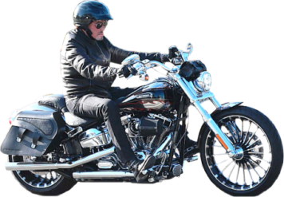

Slide 2

01 - Diego, libre dans sa tête (Live à Bercy _ 1990)
02 - Je Ne Suis Pas Un Héros (Live Bercy 90)
03 - Dans un an ou un jour
04 - Ça ne change pas un homme
05 - Et puis je sais
06 - Le nom que tu portes
07 - Une journée
08 - La guitare fait mal (Live à Bercy 1992)
09 - Je serai là
10 - Tout Donner
11 - Le feu (Live au Parc des Princes 1993)
12 - Happy Birthday Rock'N'Roll (Live au Parc des Princes 1993)
13 - It's A Long Way Home (Album Version)
14 - Love Affair (Album Version)
15 - Rough Town (Album Version)

Slide 3



















